Slide 1
Association Rule in Data Mining
Kontributor:
Dr. Indra, S.Kom, M.T.I
Dr. Achmad Solichin, M.T.I

Slide 2
Outline

Slide 3
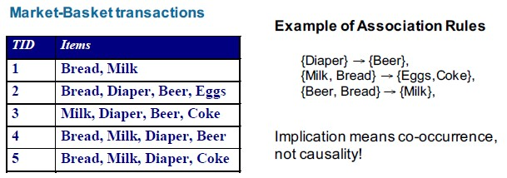
Definisi Association rule Mining
●
Dengan sekumpulan transaksi, temukan aturan
yang akan memprediksi kemunculan item berdasarkan kemunculan item lainnya pada suatu transaksi
●
Prinsipnya: kemunculan bersama, bukan kausalitas !

Slide 4
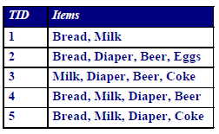
Definisi Frequent Itemset
●
Itemset
–
–
–
Sekumpulan satu atau lebih item Contoh : {Milk, Bread, Diaper}
K-itemset: itemset yang berisi sejumlah k items
●
Support count
–
–
Frekuensi kemunculan dari suatu itemset Contoh: σ ({Milk, Bread, Diaper}) =2
●
Support
–
–
Perbandingan transaksi yang berisi sekumpulan item (itemset) dibandingkan total transaksi
Contoh: s({Milk, Bread, Diaper}) =2/5
●
Frequent itemset
–
Suatu itemset yang nilai supportnya diatas atau sama dengan batas minimum support

Slide 5
Definisi Association Rule
Association Rule
●
–
Implikasi dari suatu ekspresi/kondisi X --> Y, dimana X dan Y adalah itemsets
Contoh: {Milk,Diaper} --> {Beer}
–
Rule Evaluation Metrics
●
–
Support (s)
Perbandingan dari suatu transaksi yang mencakup itemset X dan Y
Confidence (c)
●
–
●
Mengukur seberapa sering item dalam Y muncul dalam transaksi yang mengandung X

Slide 6
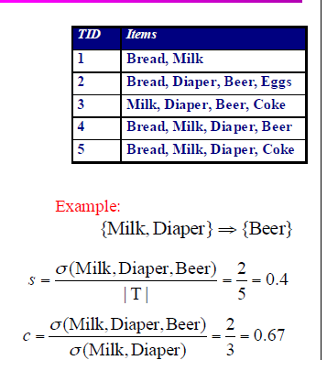
Penjabaran Association Rule

Slide 7
Association Rule Mining Task
●
Target akhir dari Rule yang dibangun dari sekumpulan transaksi T harus memenuhi syarat sbb:
Nilai support >= nilai ambang batas minsup Confidence >= nilai ambang batas minconf
–
–

Slide 8
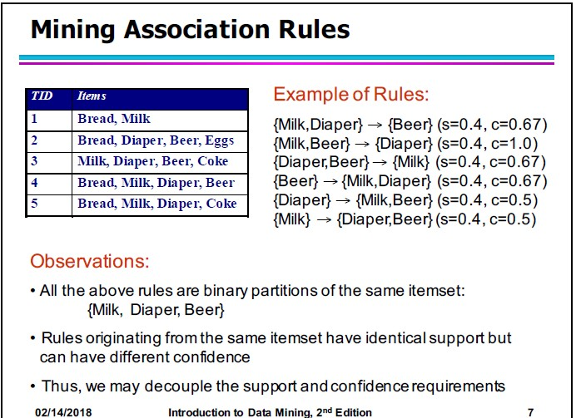
Memahami Rule yang dihasilkan

Slide 9
Makna dari Rule (Slide 8)
●
Aturan yang berasal dari itemset yang sama memiliki nilai support yang sama tetapi dapat memiliki kepercayaan (confidence) yang berbeda
Dengan demikian, dapat dipisahkan persyaratan nilai support dan nilai confidence
●

Slide 10
Generate Association Rule
Dua Tahap membangun Rule:
●
–
Frequent itemset Generation (membangun frequent itemset)
●
Generate seluruh itemset dimana nilai support >= minsup
–
Rule Generation (Membuat beberapa Rule)
Generate rules dengan nilai confidence yang tinggi dari setiap frequent itemset dimana setiap rule adalah percabangan secara biner (cabang 2) pada setiap frequent itemset
Membangun frequent itemset membutuhkan kompleksitas algoritma yang tinggi (big O)
●
●

Slide 11
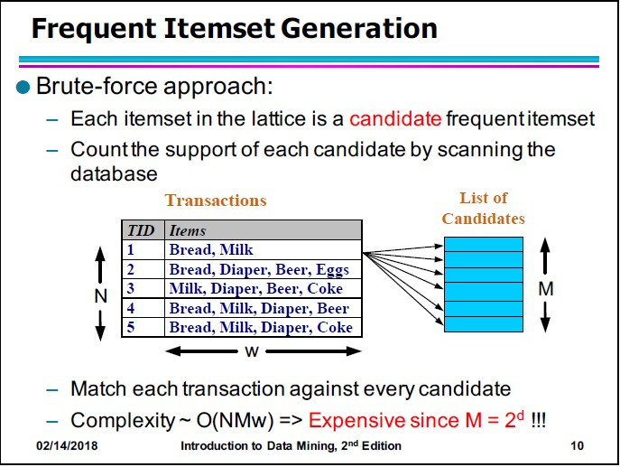
Membangun Frequent itemset dengan Brute Force algorithm

Slide 12
Mengurangi jumlah kandidat itemset
Prinsip Apriori
●
–
Jika suatu itemset memenuhi nilai minimum support maka semua subset yang berisi itemset tersebut juga memenuhi nilai minimum support
Nilai Support dari suatu itemset tidak pernah melebihi dari nilai support dari suatu subsets
–

Slide 13
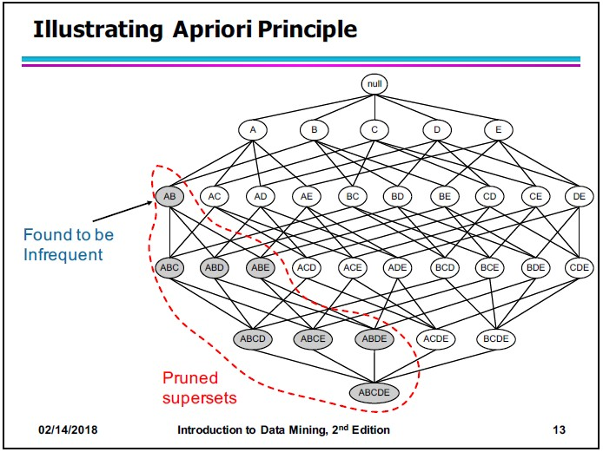
Ilustrasi Pengurangan Kandidat Itemset
●
Infrequent berarti itemset tersebut kemunculannya dibawah minimum support
K-itemset yang berisi itemset infrequent dihilangkan karena tidak memenuhi nilai minimum support
●

Slide 14
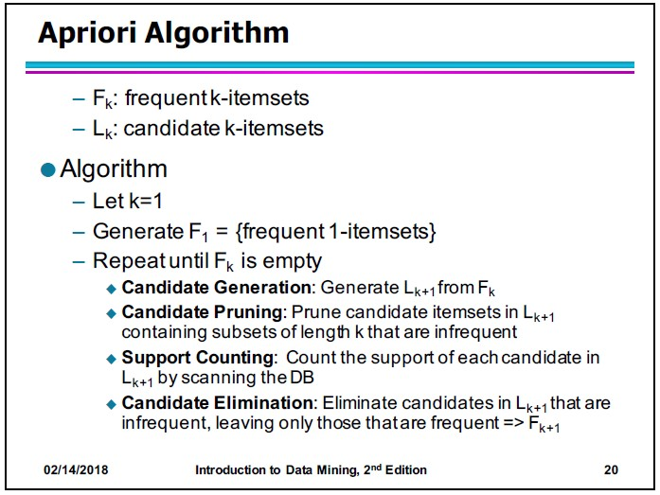
Algoritme Apriori

Slide 15
Algoritma Apriori : Contoh 1
Sup_{min} = 2
Itemset | sup
{A} | 2
{B} | 3
{C} | 3
{D} | 1
{E} | 3
Database TDB
Itemset | sup
{A} | 2
{B} | 3
{C} | 3
{E} | 3
L₁
Tid | Items
10 | A, C, D
20 | B, C, E
30 | A, B, C, E
40 | B, E
C₁
1st scan
C₂
Itemset | sup
{A, B} | 1
{A, C} | 2
{A, E} | 1
{B, C} | 2
{B, E} | 3
{C, E} | 2
C₂
Itemset
{A, B}
{A, C}
{A, E}
{B, C}
{B, E}
{C, E}
L₂
Itemset | sup
{A, C} | 2
{B, C} | 2
{B, E} | 3
{C, E} | 2
2nd scan
C₃
Itemset
{B, C, E}
3rd scan
L₃
Itemset | sup
{B, C, E} | 2

Slide 16
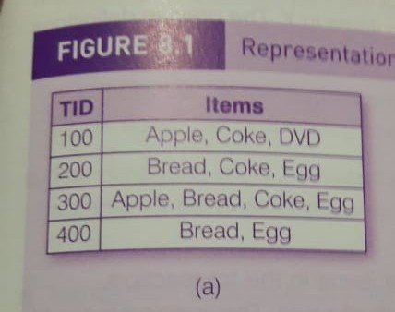
Dataset Ilustrasi Apriori; nilai minimum support= 2 atau 50%

Slide 17
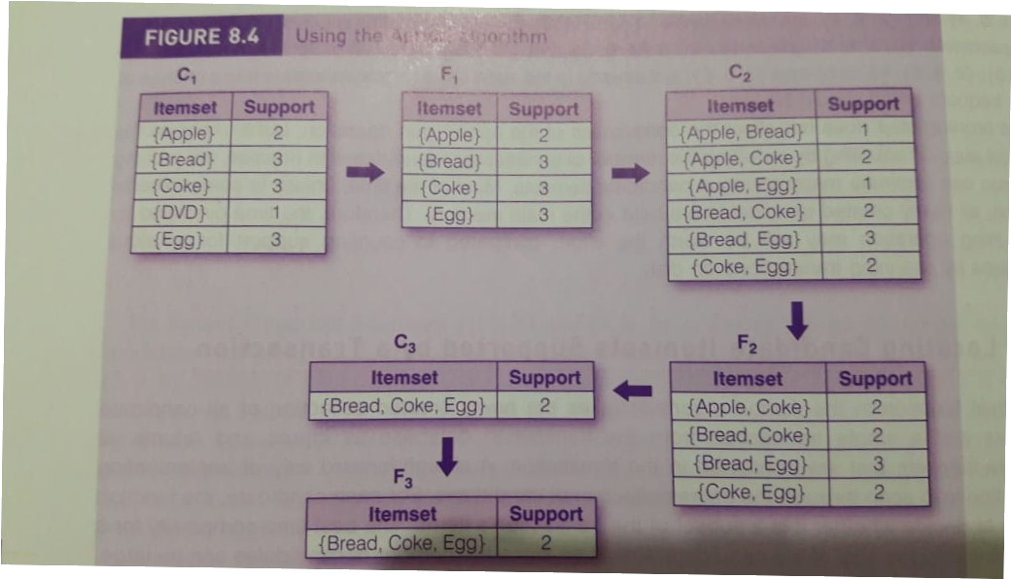
Ilustrasi Apriori

Slide 18
Penjelasan Ilustrasi Apriori
C1 adalah candidate kemunculan 1-item pada beberapa transaksi
F1 adalah Frequent 1-itemset dimana jumlah kemunculan transaksinya diatas nilai minimum support
C2 adalah candidate kemunculan 2-item (penggabungan dari 1-item) pada beberapa transaksi
F2 adalah Frequent 2-itemset (berisi gabungan 2 item) dimana jumlah kemunculan transaksinya diatas nilai minimum support

Slide 19
Membangun Rule dari Apriori
●
Hasil kombinasi itemset dari F3 digunakan untuk membuat rule
Rule dibangun dengan syarat nilai support dan confidence diatas atau sama dengan minsupp atau minconfidence berikut:
●
–
{bread,coke} --> {egg}
{bread}--> {coke,egg}
Total rule = 2³ -2 = 6 (6 rule terbentuk)
–
–

Slide 20
{bread, coke, egg}
{bread,coke} → {egg} s=0,5, c=1
{bread} → {coke,egg}
{coke, egg} → {bread}
{coke} → {egg, bread}
{egg,bread} → {coke}
{egg} → {bread, coke}
S = 2 / 4 = 0,5 = 50%
C = 2 / 2 = 1,0 = 100%

Slide 21
Membangun Association Rule dari Data Kuantitatif

Slide 22
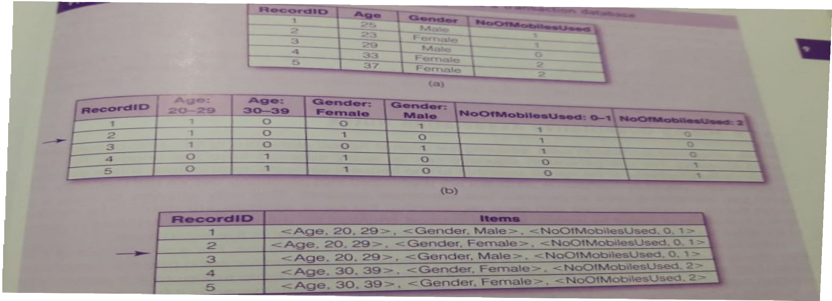
Dataset dengan atribut kuantitatif (atribut: recordID, Age, Gender, NoofMobilesUsed)

Slide 23
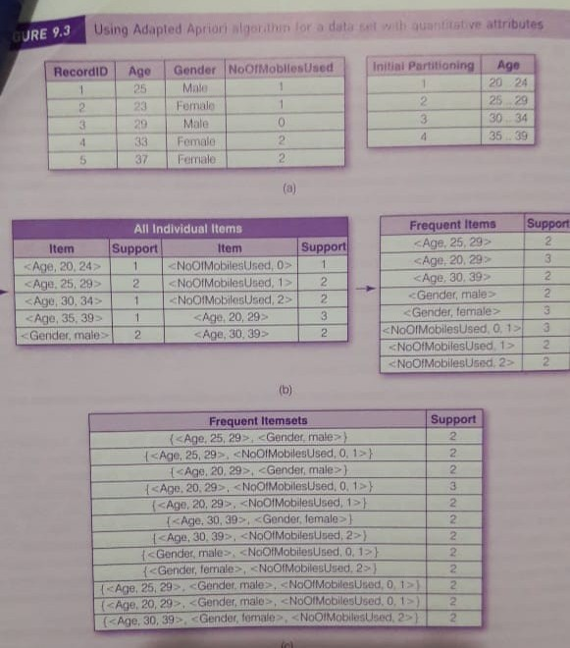
Penerapan Apriori pada Atribut Kuantitatif

Slide 24
Apriori dengan Atribut Kuantitatif
Atribut kuantitiatif dapat diolah dengan Apriori dengan syarat dilakukan pengelompokkan atribut
Untuk atribut kategorial A dengan nilai a₁,a₂,..,a_{k} dituliskan <A,a_{i}> dan diasosiasikan sebagai item
●
●
–
Contoh: <Gender, Female>
●
Untuk atribut kuantitatif B dengan nilai yang memiliki range, range dibagi dalam beberapa partisi dan dituliskan <B,l,u> dimana l dan u adalah lower dan upper dari suatu nilai.
–
Contoh: <Age, 20,29> artinya: umur dari 20-29 tahun masuk dalam kriteria ini

Slide 25
Tahapan Apriori pada data Kuantitatif
●
Untuk setiap atribut kuantitatif, jumlah partisi ditentukan dan dibuat diskritisasi dengan range nilai yang sama
Seluruh data kuantitatif dan kategorial dikumpulkan dan nilai support dihitung berdasarkan jumlahnya.
Kemudian frequent items terpilih
Untuk menghindari rule dengan nilai support yang kecil maka nilai dari interval yang berisi nilai kecil maka digabung dengan interval yang lebih panjang
●
●

Slide 26
Permasalahan pada Apriori dengan Atribut Kuantitatif
●
Jika atribut dibagi dengan banyak partisi dengan interval yang kecil maka support untuk setiap partisi kecil sehingga rule tidak dihasilkan dari nilai support yang kecil ini.
Ketika interval terlalu besar, maka informasi dapat hilang ketika nilai setiap individu digabung dalam satu interval sehingga munculnya ketidak pastian dan mengurangi nilai confidence
●

Slide 27
Solusi: menggunakan partial- completeness
●
Partisi sebagian dibuat menggan interval yang pendek
Sebagian partisi dibuat menggunakan interval yang lebih panjang
Kemudian tentukan frekuensi yang sama setiap interval
●
●

Slide 28
Daftar Pustaka
●
●
Data mining techniques and Application An Introduction (Hongbo Du, 2010)
Introduction to Data mining (Pang Ning Tan, Michael Steinbach, Vipin Kumar, 2006)

